Slide 1

Diagnosi differenziale delle perdite di coscienza in età pediatrica
Scuola di Specializzazione in Pediatria
Università di Napoli Federico II
Casi clinici
Mercoledì 15 Marzo 2017
AIF
Dott.ssa F. Barbieri
Dott. M. Sarno
tutor
Prof. E. Del Giudice
Prof. R. Della Casa

Slide 2
CASO CLINICO 1
Antonio, EC 4 a 1/12
Anamnesi gravidica, perinatale, fisiologica, patologica remota: non contributorie
Durante il riposo pomeridiano compaiono tosse, conati seguiti da un episodio di vomito, deviazione tonica dello sguardo a sinistra, fluttuazione dello stato di coscienza con graduale perdita di contatto senza manifestazioni cloniche.
EO all’ingresso in PS: “parametri vitali nella norma, assente l’interazione con l’ambiente, deviazione tonica dello sguardo a sinistra”

Slide 3
VOI COSA AVRESTE FATTO?
EMOCROMO, ELETTROLITI, GLICEMIA, EGA
CONSULENZA NEUROLOGICA CON EVENTUALE EEG
IMAGING
TUTTE

Slide 4
CASO CLINICO 2
Mattia, EC 10 a 2/12
Anamnesi gravidica, perinatale, fisiologica, patologica remota: non contributorie
Giunge alla nostra attenzione per episodio di perdita di coscienza della durata di alcuni secondi, verificatosi in ambiente caldo e affollato, preceduto da sintomi neurovegetativi quali sudorazione fredda, pallore, cefalea, vista offuscata.
Risoluzione spontanea dell’episodio senza periodo post-critico
Parametri auxologici, EO generale e neurologico: nella norma

Slide 5
VOI COSA AVRESTE FATTO?
ELETTROCARDIOGRAMMA
CONSULENZA NEUROLOGICA
EMOCROMO, ELETTROLITI, GLICEMIA, EGA
TUTTE

Slide 6
CASO CLINICO 3
Aldo, EC 13 a 1/12
Anamnesi gravidica, perinatale, fisiologica, patologica remota: non contributorie
Giunge alla prima osservazione per 3 episodi di palpitazioni insorte improvvisamente, di cui l’ultimo associato a perdita di coscienza
Parametri auxologici, EO generale e neurologico: nella norma

Slide 7
VOI COSA AVRESTE FATTO?
ELETTROCARDIOGRAMMA
ECOCARDIOGRAMMA
EMOCROMO, ELETTROLITI, GLICEMIA, EGA
A+B

Slide 8
CASO CLINICO 4
Pasquale, EC 13 a 3/12
Anamnesi gravidica, perinatale, fisiologica, patologica remota: non contributorie
Giunge a ricovero per storia di dolori addominali invalidanti e alvo alterno
Parametri auxologici, EO generale e neurologico: nella norma
emocromo, funzione d’organo, indici infiammatori, calprotectina, eco ultima ansa: negative
Dal terzo giorno di ricovero presenta episodi della durata di circa un minuto caratterizzati da movimenti oculari, iperventilazione alternata ad apnea, tremore alternato ad ipo-ipertono, apparente perdita di coscienza ma responsività agli stimoli conservata

Slide 9
VOI COSA AVRESTE FATTO?
VISITA CARDIOLOGICA CON ELETTROCARDIOGRAMMA
CONSULENZA NEUROLOGICA
CONSULENZA NPI
TUTTE

Slide 10
PERCHE’ PARLARNE
  FENOMENO FREQUENTE
  3-5% degli accessi in PS e 1-6% dei ricoveri
  Il 15% dei bambini può avere avuto esperienza di un episodio di perdita di coscienza entro i 18 anni
  CAUSA DI ANSIA PER LA FAMIGLIA E DI PEGGIORAMENTO DELLA QUALITA’ DI VITA PER IL PAZIENTE
  PedsQL total scores dei pazienti con sincope inferiori ai pazienti con diabete e simili ai pazienti con malattia renale terminale, obesità, asma
  DI SOLITO FENOMENO BENIGNO, PUO’ NASCONDERE PATOLOGIE GRAVI

Slide 11
LE CAUSE
Perdite di coscienza di origine metabolica
Ipoglicemia
Ipossiemia
Sincopi cardiovascolari extracardiache o autonomiche
Sincopi riflesse o neuromediate: vasovagale, situazionale, spasmi affettivi
Ipotensione ortostatica
Sincopi cardiache strutturali
Cardiopatia valvolare
Cardiomiopatia ipertrofica ostruttiva
Mixoma atriale
Malattie del pericardio, tamponamento cardiaco
Dissezione aortica acuta
Embolia polmonare, ipertensione polmonare
Anomalie coronariche congenite o acquisite
A seguito di intervento cardiochirurgico (Fontain)
Sincopi cardiache aritmiche
Disfunzione sinusale
Disturbi della conduzione atrioventricolare
TPSV e TPV
Sindromi ereditarie ( QT lungo, Brugada)
Malfunzionamento di dispositivi impiantabili
Proaritmia indotta da farmaci
Perdite di coscienza di origine neurologica
Epilessia
Cefalea
Stroke
Idrocefalo
Traumi
Perdite di coscienza di origine psicogena
Disturbi di somatizzazione/conversione
Depressione
Attacchi di panico
Munchausen per procura

Slide 12


PER PRIMA COSA….

Slide 13
ITER DIAGNOSTICO
Anamnesi
Anamnesi familiare:
  Morte improvvisa <40 anni
  IMA, malattia cerebrovascolare <30 anni
  Cardiopatie congenite o aritmogene familiari;
  Storia familiare di epilessia
  Episodi perdite di coscienza in familiari di I grado
Anamnesi personale:
  Età di esordio, ricorrenza degli episodi
  Pregresse cardiopatie, malattie neurologiche e metaboliche
  Anamnesi farmacologica
Anamnesi specifica:
  Circostanze prima della perdita di coscienza
  Sintomi prodromici
  Domande sull’episodio e sul periodo successivo alla ripresa di coscienza
Notes:
La ricorrenza familiare è comune nelle sincopi neuromediate anche se potrebbe nascondere cardiopatia aritmogena genetica

Slide 14
DIAGNOSI DIFFERENZIALE TRA SINCOPE E CONDIZIONI NON SINCOPALI
La perdita di coscienza è stata completa?
E’ stata di rapido inizio e di durata breve?
Il paziente si è ripreso spontaneamente, completamente e senza sequele?
Il paziente ha perso il tono posturale?
Se la risposta a queste domande è affermativa, è molto probabile che l’episodio sia stato una sincope

Slide 15
ITER DIAGNOSTICO
Esame obiettivo
Volto all’esclusione di patologie cardiologiche e neurologiche
Anomalie di frequenza e/o del ritmo, soffi, toni aggiunti, click, fremiti, polsi periferici
Misurazione PA sia basale in clinostatismo, sia in ortostatismo a 1-3-5-10 minuti: un calo di 20-30 mmHg della PA sistolica entro 3 minuti di ortostatismo è diagnostico di ipotensione ortostatica, soprattutto se associato ad annebbiamento
Valutazione neurologica completa: stato di coscienza, deficit focali, disturbi del movimento, alterazioni del comportamento, atassia
Idratazione
Notes:
La ricorrenza familiare è comune nelle sincopi neuromediate anche se potrebbe nascondere cardiopatia aritmogena genetica

Slide 16
INDICAZIONI AL RICOVERO
Perdita di coscienza durante attività fisica o associata a dolore toracico o trauma grave o improvvisa insorgenza di palpitazioni poco prima dell’episodio
Perdita di coscienza insorta in posizione supina e/o recidive frequenti
Anamnesi familiare positiva per morte improvvisa giovanile <40 anni
Episodio che abbia richiesto rianimazione cardiopolmonare
Scompenso cardiaco, cardiopatia strutturale emodinamicamente significativa, aritmie, crisi ipossiche, «spasmi affettivi pallidi» che richiedano vigorosa stimolazione per risolversi
Importanti patologie associate (ad esempio anemia significativa)
Gravi effetti collaterali da farmaci
Ingestione di sostanze tossiche
Ictus o deficit neurologici focali, stato epilettico, segni di irritazione meningea

Slide 17
Anamnesi ed esame obiettivo
Sospetta patologia neurologica
Storia dell’episodio ed EO:
mancanza di sindromi prodromici neurovegetativi
Perdita di tono rapida e improvvisa
Cefalea o vertigini prima dell’episodio
Alterazione del comportamento
Periodo post-critico prolungato
Incapacità a descrivere/ricordarsi dell’episodio
Incontinenza sfinteriale
Scosse tonico-cloniche
Deviazione laterale di lingua/occhi
Segni neurologici focali dopo l’episodio
Storia familiare:
Epilessia, cefalea, disordini vestibolari, disordini del sonno
ECG: normale
Esami di laboratorio: emocromo, glucosio, elettroliti, EGA, tossicologico
Consulenza neurologica
Imaging: RMN/TC
EEG

Slide 18
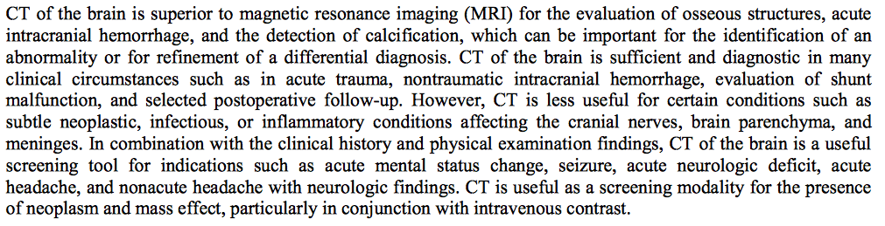
RMN vs TC
CT superiore per:
valutazione delle strutture ossee
Calcificazioni
Emorragie intracraniche
CT insieme a storia clinica ed EO è sufficiente in emergenza/urgenza per:
Trauma acuto
Convulsioni
Alterazioni stato mentale
Deficit neurologici focali
Cefalea acuta

Slide 19
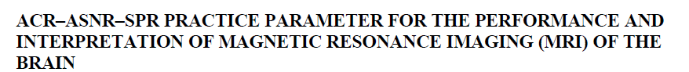
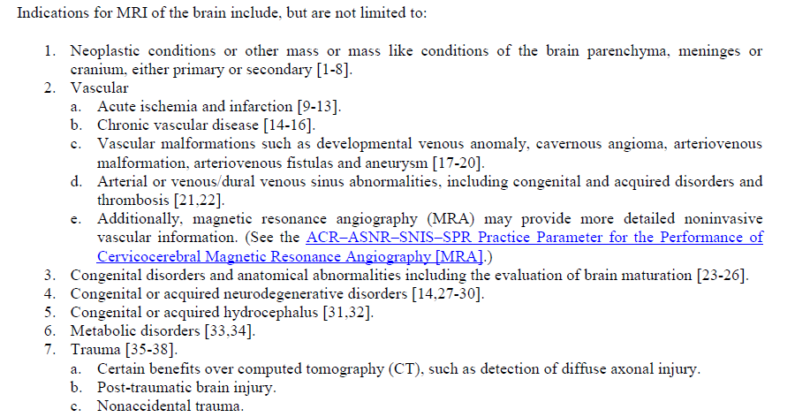
RMN vs TC (2)

Slide 20
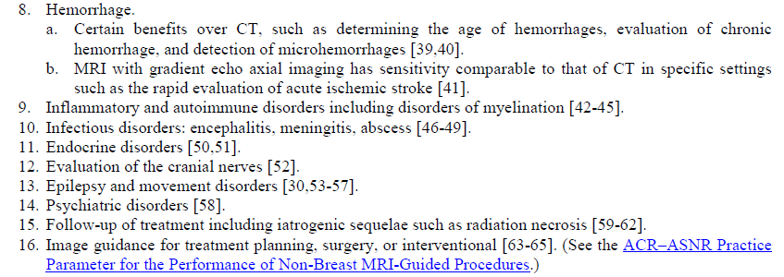
RMN vs TC (3)

Slide 21
ELETTROENCEFALOGRAMMA
Un EEG dovrebbe essere effettuato per supportare la diagnosi di epilessia nei pazienti la cui storia clinica suggerisce che l’evento ha un’origine epilettica
Nei bambini un EEG ottenuto entro 24 ore dalla crisi ha una maggiore probabilità di presentare anomalie epilettiformi
Effettuare sempre le manovre stimolatorie: iperventilazione 4 min, fotostimolazione
Se non informativo: EEG in sonno/dopo deprivazione di sonno incrementa la probabilità di reperire anormalità del tracciato

Slide 22
ELETTROENCEFALOGRAMMA (2)
Bambini con movimenti anormali e in cui l’EEG di routine non è diagnostico, potrebbero beneficiare di una registrazione video-EEG o di un EEG 24 h
L’EEG non dovrebbe essere eseguito nel caso di diagnosi probabile di sincope per la possibilità di un falso positivo
L’EEG non dovrebbe essere usato per escludere la diagnosi di epilessia in un bambino o in un adulto in cui la presentazione clinica supporta la diagnosi di un evento non-epilettico

Slide 23
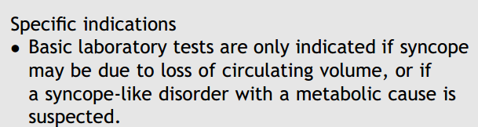
Sospetta patologia neurologica
Anamnesi ed esame obiettivo
Esami di laboratorio: emocromo, glucosio, elettroliti, EGA, tossicologico
Consulenza neurologica
EO normale
Esami di laboratorio:
Emocromo, Glucosio, Elettroliti
Test di gravidanza
ECG
A TUTTI????
Imaging: RMN/TC
EEG
Notes:
Dizzy: vertigini
Menses: ciclo menstruale
Proceed: comincia
Light-headed: testa leggera

Slide 24
Sospetta patologia neurologica
Anamnesi ed esame obiettivo
Storia dell’episodio:
Prolungata stazione eretta
Luoghi affollati o caldi
Pdc dopo eventi precipitanti: stati emozionali/esercizio fisico/cambiamento della posizione/ciclo mestruale/tosse/minzione o evacuazione
Sintomi prodromici da attivazione del sistema autonomo (Nausea/vomito/sudorazione/pallore, dilatazione pupille/cardiopalmo) e da ipoperfusione cerebrale (offuscamento della vista)
Capacità di udire le voci dei presenti in corso di sincope
EO: Tachi-bradicardia/ ipotensione arteriosa
ECG: normale
Esami di laboratorio: emocromo, glucosio, elettroliti, EGA, tossicologico
Consulenza neurologica
EO normale
Esami di laboratorio:
Emocromo, Glucosio, Elettroliti
Test di gravidanza
ECG
Normali
Imaging: RMN/TC
EEG
Sincope Autonomica
Misure preventive
Terapia specifica
Notes:
Dizzy: vertigini
Menses: ciclo menstruale
Proceed: comincia
Light-headed: testa leggera

Slide 25



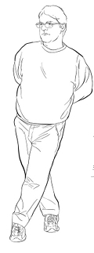

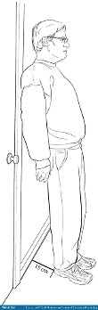
SINCOPE AUTONOMICA
Terapia
Rassicurazione
Aumentare introito di liquidi e sale
Evitare fattori scatenanti
Manovre d’incremento della PA (calze contenitive, squatting, accavallare le gambe, arm-tensing, hand-grip)
Tilt training
Notes:
Indossare calze contenitive; accavallare le gambe o assumere la posizione di squatting; hand grip

Slide 26
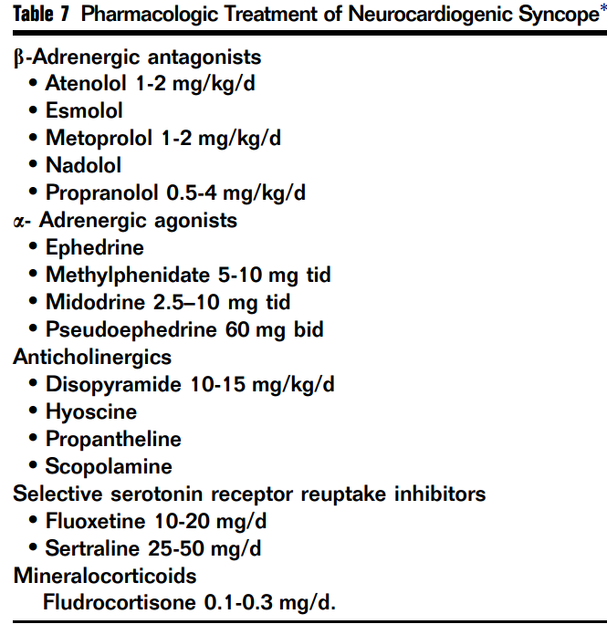
SINCOPE AUTONOMICA
Terapia
E SE CONTINUA???
STOP DOPO 12 MESI SENZA SINTOMI
Non efficaci
Notes:
Specie se gli episodi hanno procurato traumi fisici;
Midodrina ridure la capacitanza venosa (no effetto su encefalo perché non attraversa BEE)
SSRI: efficaci nelle tachicardie posturale ortostatica

Slide 27
Anomalie ECG
Sospetta patologia neurologica
Anamnesi ed esame obiettivo
Anomalie di conduzione (BBD, BBS, BAV)
QT lungo (QT corretto>450 ms) O corto (<350 ms)
Anomalie ST o onda T
Bradicardia persistente
Aritmia ventricolare
Sindrome di Brugada
Pre-eccitazione ventricolare
Ipertrofia VD O VS
Onde Q patologiche
Aritmia atriale sostenuta
Esami di laboratorio: emocromo, glucosio, elettroliti, EGA, tossicologico
Consulenza neurologica
EO normale
Esami di laboratorio:
Emocromo, Glucosio, Elettroliti
Test di gravidanza
ECG
Imaging: RMN/TC
EEG
Consulto cardiologico
Ecocardiografia
Holter ECG
Test da sforzo
Notes:
BAV di secondo grado tipo Mobitz II O III grado; BBD O BBS alternante; Tachicardia parossistica sopraventricolare o TV; Malfunzionam pacemaker con bradiaritmie; Blocco bifascicolare; QRS>0,12 sec (rallentamento conduzione AV); BAV mobitz 1; bradicardia sinusale asintomatica o blocco senoatriale o pause sinusali > 3 sec), complessi QRS preeccitati, QT lungo, BBD con sopraslivellam ST in V1-V3; Onde T neg nelle precordiali, onde Q patologiche.

Slide 28
Sospetta patologia neurologica
Anamnesi ed esame obiettivo
Red flags per cardiopatia
Esami di laboratorio: emocromo, glucosio, elettroliti, EGA, tossicologico
Consulenza neurologica
EO normale
Storia dell’episodio:
Pdc durante esercizio fisico
Pdc dopo rumore forte
Palpitazioni/dolore toracico prima della pdc o assenza di sintomi prodromici
Storia familiare: cardiomiopatia; pacemaker; aritmie; morte improvvisa <40 anni
EO: ritmo irregolare, toni e soffi cardiaci patologici, sfregamenti pericardici
ECG: alterato
Esami di laboratorio:
Emocromo, Glucosio, Elettroliti
Screening tossicologico
Test di gravidanza
ECG
Segni anomali ECG
Imaging: RMN/TC
EEG
Consulto cardiologico
ECG
Ecocardiografia
Holter ECG
Test da sforzo

Slide 29

ECOCARDIOGRAFIA
Quando
ECOCUORE UTILE SOLO SE ANORMALITÀ ALL’ESAME OBIETTIVO O ALL’ECG

Slide 30
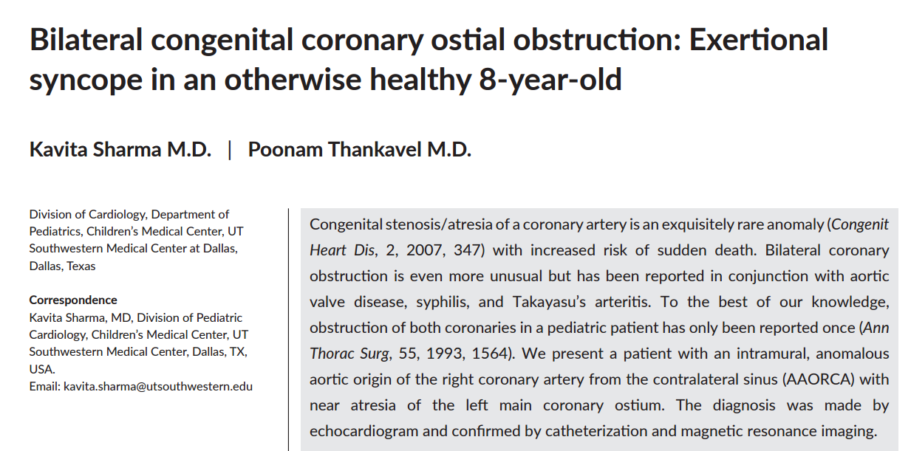
NB: ATTENZIONE ALLE CORONARIE!!!!

Slide 31
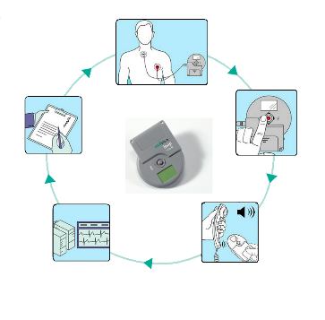
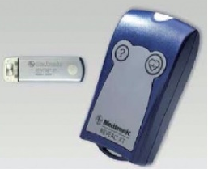
MONITORAGGIO ECG
Quando
Monitoraggio Holter 24-48 ore:
  Episodi frequenti di PdC (più volte/settimana)
  ECG sospetto per aritmia
  Cardiopatia nota ma sospetto di aritmia come causa dell’episodio di PdC
Loop recorder esterno:
  Episodi di PdC una volta/1-2 settimane
Loop recorder impiantabile:
  Episodi di PdC al di fuori del periodo di registrazione con loop recorder esterno
  Episodi infrequenti di PdC (< 1 volta/2 settimane)
DIAGNOSTICO SOLO SE SI EVIDENZIA CORRELAZIONE TRA SINCOPE E ANOMALIA ECG
Notes:
ALTERNATIVA AI LOOP RECORDER: in pediatria non si tende ad utilizzare loop recorder… come alternativa si può insegnare al genitore a reperire FC (anche prima in condizione di benessere) per capire quando è alterata.
Loop recordere impiantabile: Il cosiddetto “loop recorder” è un piccolo dispositivo, grande meno di un accendino da tasca (misure esatte: 62 x 19 x 8 mm), in grado di registrare il ritmo del paziente fino a un massimo di tre anni. Tale dispositivo viene inserito sotto la cute, con una piccola incisione di circa 2 cm, in anestesia locale, ed alloggiato solitamente sotto la clavicola (in modo da essere praticamente invisibile). L’apparecchietto è in grado di registrare e memorizzare sia anomalie del ritmo cardiaco in modo automatico, sia, in presenza di sintomi, l’elettrocardiogramma su comando del paziente (con un apposito telecomando esterno).Loop impiantabile: fino a 36 mesi (EUROPACE 2009 INDICATIONS FOR LOOP RECORDERS)
Loop recorder esterno: Capacità di memorizzazione dati: fino a max. 40 minuti
Modalità memorizzazione dati: 6 differenti impostazioni pre e post rilevazione evento (tempi pre e post sintomo)
Rilevazione automatica di eventi per aritmie selezionate (bradicardia, tachicardia, FA, pause, tachicardia ventricolare)
Registrazione automatica pianificata a intervalli orari programmati
Trasmissione via acustica o digitale in automatico via Bluetooth a seguito registrazione di evento

Slide 32
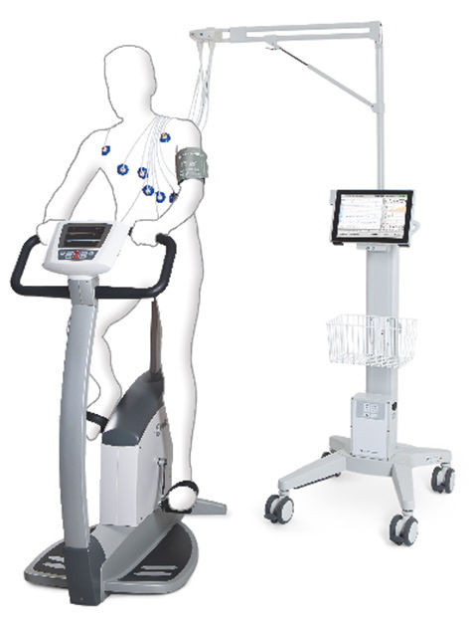
TEST DA SFORZO
Quando PdC durante uno sforzo fisico
Diagnostico quando induce una sincope durante sforzo fisico (sospetta cardiopatia; es. aritmie ventricolari maggiori, valvulopatie gravi e cardiomiopatie ostruttive) o immediatamente dopo sforzo (sincope autonomica)
Se PdC durante test, sospendere attività fisica prima di una diagnosi definita

Slide 33
Sospetta patologia neurologica
Anamnesi ed esame obiettivo
Red flags per cardiopatia
Esami di laboratorio: emocromo, glucosio, elettroliti, EGA, tossicologico
Consulenza neurologica
EO normale
Consulto cardiologico
ECG
Ecocardiografia
Holter ECG
Test da sforzo
Esami di laboratorio:
Emocromo, Glucosio, Elettroliti
Screening tossicologico
Test di gravidanza
ECG
Storia dell’episodio:
Pdc prolungata (da minuti a ore)
Spesso nessun testimone
Storia precedente di altri problemi clinici
Pdc durante la posizione supina
Paura intensa/tremore con palpebre semichiuse/iperventilazione
Storia familiare: ansia, depressione
EO: tachicardia sinusale
ECG: normale
Segni anomali ECG
Normali
Sospetta pseudo-sincope di origine psicogena
Imaging: RMN/TC
EEG
Consulto psichiatrico
Sincope Autonomica
Misure preventive
Terapia specifica

Slide 34
Sospetta patologia neurologica
Anamnesi ed esame obiettivo
Red flags per cardiopatia
Esami di laboratorio: emocromo, glucosio, elettroliti, EGA, tossicologico
Consulenza neurologica
EO normale
Consulto cardiologico
ECG
Ecocardiografia
Holter ECG
Test da sforzo
Esami di laboratorio:
Emocromo, Glucosio, Elettroliti
Screening tossicologico
Test di gravidanza
ECG
Segni anomali ECG
Normali
Imaging: RMN/TC
EEG
Dubbio diagnostico
Sincope Autonomica
Sospetta pseudo-sincope di origine psicogena
Tilt test
Misure preventive
Terapia specifica
Consulto psichiatrico

Slide 35
TILT TEST
Quando
Pdc ricorrenti con > 2 episodi ogni sei mesi
Pdc da causa ignota senza evidenza di cardiopatia significativa
Anche singolo episodio di pdc se causa di trauma
Riscontro di cardiopatia che potrebbe non essere la causa dell’episodio di pdc
Pdc indotta o associata ad attività fisica
Episodi convulsivi recidivanti da causa ignota, con EEG ripetutamente negativi e che non rispondono a terapie standard

Slide 36
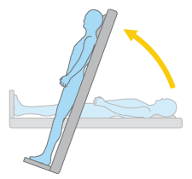
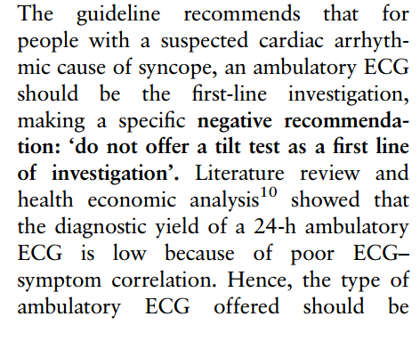
TILT TEST
70 °c
Per soggetti di età > a 7 anni
Posizionamento su lettino basculante
Monitoraggio ECG e pressorio
Basso potere diagnostico
Una risposta negativa non esclude una sincope neuromediata
SOGGETTI SANI -> TEST NEGATIVO
  PAD + 10 mmHg
  Modificazioni non significative della PAS
  FC + 10-15 bpm
Notes:
Fase iniziale con paziente monitorato in clinostatismo per 20 minuti, seguita da una fase di 18 minuti in ortostasi passiva a 70 °C; in caso di negatività può essere somministrata dose fissa di nitroglicerina sublinguale (spray di 0.3 mg)

Slide 37
TILT TEST
TEST POSITIVO SE INDUCE UNA SINCOPE o PRE-SINCOPE
TIPO 1 MISTA: FC del 10% ma sempre >40 bpm PA ma si prima della FC
TIPO 2 CARDIONIBITORIA : FC<40 bpm per >10 sec o asistolia >3 sec
PA ma si prima della FC (anche <80 mmHg)
TIPO 3 VASODEPRESSIVA : FC progressivamente e non scende più del 10% al momento della pdc
PA ma fino alla pdc
Notes:
Tipo 2 prevalentemente bradicardia
Tipo 3 vasodilatazione

Slide 38
CASO CLINICO 1
Antonio, EC 4 a 1/12
Anamnesi gravidica, perinatale, fisiologica, patologica remota: non contributorie
Durante il riposo pomeridiano compaiono tosse, conati seguiti da un episodio di vomito, deviazione tonica dello sguardo a sinistra, fluttuazione dello stato di coscienza con graduale perdita di contatto senza manifestazioni cloniche.
EO all’ingresso in PS: “parametri vitali nella norma, assente l’interazione con l’ambiente, deviazione tonica dello sguardo a sinistra”

Slide 39
VOI COSA AVRESTE FATTO?
EMOCROMO, ELETTROLITI, GLICEMIA, EGA
CONSULENZA NEUROLOGICA CON EVENTUALE EEG
IMAGING
TUTTE
Esami di laboratorio nella norma
EEG durante la crisi: stato epilettico con partenza focale destra
La crisi si risolve dopo somministrazione di diazepam, residua emiparesi facciale laterale post-critica che si risolve in mezz’ora
TC urgente, RMN in elezione: negative
EEG a distanza: attività lenta e ampia subcontinua in area parieto-occipitale destra”
DIAGNOSI: epilessia benigna occipitale dell’infanzia

Slide 40
CASO CLINICO 2
Mattia, EC 10 a 2/12
Anamnesi gravidica, perinatale, fisiologica, patologica remota: non contributorie
Giunge alla nostra attenzione per episodio di perdita di coscienza della durata di alcuni secondi, verificatosi in ambiente caldo e affollato, preceduto da sintomi neurovegetativi quali sudorazione fredda, pallore, cefalea, vista offuscata.
Risoluzione spontanea dell’episodio senza periodo post-critico
Parametri auxologici, EO generale e neurologico: nella norma

Slide 41
VOI COSA AVRESTE FATTO?
ELETTROCARDIOGRAMMA
CONSULENZA NEUROLOGICA
EMOCROMO, ELETTROLITI, GLICEMIA, EGA
TUTTE
Anamnesi positiva per episodio scatenante
Tipici sintomi presincopali
Assenza di segni neurologici focali
Assenza di red flags
ECG nella norma
DIAGNOSI: sincope neurocardiogena

Slide 42
CASO CLINICO 3
Aldo, EC 13 a 1/12
Anamnesi gravidica, perinatale, fisiologica, patologica remota: non contributorie
Giunge alla prima osservazione per 3 episodi di palpitazioni insorte improvvisamente, di cui l’ultimo associato a perdita di coscienza
Parametri auxologici, EO generale e neurologico: nella norma

Slide 43
VOI COSA AVRESTE FATTO?
ELETTROCARDIOGRAMMA
ECOCARDIOGRAMMA
EMOCROMO, ELETTROLITI, GLICEMIA, EGA
A+B
ECG: presenza di onda delta, QRS ampio
Ecocardio: negativo
Successivamente sottoposto ad Holter 24 H: registrati episodi di TSV
Sottoposto a studio elettrofisiologico e successiva ablazione mediante radiofrequenze
DIAGNOSI: sindrome di Wolff-Parkinson-White

Slide 44
CASO CLINICO 4
Pasquale, EC 13 a 3/12
Anamnesi gravidica, perinatale, fisiologica, patologica remota: non contributorie
Giunge a ricovero per storia di dolori addominali invalidanti e alvo alterno
Parametri auxologici, EO generale e neurologico: nella norma
emocromo, funzione d’organo, indici infiammatori, calprotectina, eco ultima ansa: negative
Dal terzo giorno di ricovero presenta episodi della durata di circa un minuto caratterizzati da movimenti oculari, iperventilazione alternata ad apnea, tremore alternato ad ipo-ipertono, apparente perdita di coscienza ma responsività agli stimoli conservata

Slide 45
VOI COSA AVRESTE FATTO?
VISITA CARDIOLOGICA CON ELETTROCARDIOGRAMMA
CONSULENZA NEUROLOGICA
CONSULENZA NPI
TUTTE
Visita cardiologica negativa
Visita neurologica: EO nella norma
TC urgente, EEG: negativi
Visita NPI: disturbo d’ansia generalizzato, con umore ipotimico e sintomi di conversione
DIAGNOSI: sospetto disturbo di conversione

Slide 46
KEY MESSAGES
ANAMNESI ED ESAME OBIETTIVO IMPRESCINDIBILI
EVITA IL TROPPO, FAI IL GIUSTO
TRANQUILLO MA NON TROPPO

Slide 47
PERDITE DI COSCIENZA IN ETÀ PEDIATRICA
Sospetta patologia neurologica
Anamnesi ed esame obiettivo
Red flags per cardiopatia
Esami di laboratorio: emocromo, glucosio, elettroliti, EGA, tossicologico
Consulenza neurologica
EO normale
Consulto cardiologico
ECG
Ecocardiografia
Holter ECG
Test da sforzo
Esami di laboratorio:
Emocromo, Glucosio, Elettroliti
Screening tossicologico
Test di gravidanza
ECG
Segni anomali ECG
Normali
Imaging: RMN/TC
EEG
Dubbio diagnostico
Sincope Autonomica
Sospetta pseudo-sincope di origine psicogena
Tilt test
Misure preventive
Terapia specifica
Consulto psichiatrico

Slide 48
BIBLIOGRAFIA
Anderson JB et al. The Evaluation and Management of Pediatric Syncope. Pediatr Neurol. 2016
Raucci U et al. La Sincope in Età Pediatrica. Prospettive in pediatria 2009
ACR-ASNR- SPR Practice Parameter for the Performance of Computed Tomography (CT) of the Brain. Revised 2015
ACR-ASNR-SPR Practice Parameter for the Performance and Interpretation Of Magnetic Resonance Imaging (MRI) of the Brain. Revised 2013
Guidelines for the diagnosis and management of syncope (version 2009). Eur Heart J. 2009
Kavita Sharma Bilateral congenital coronary ostial obstruction: Exertional syncope in an otherwise healthy 8-year-old. Echocardiography 2016
Epilepsies: diagnosis and management. NICE 2012. Last updated February 2016
Linee-guida per la diagnosi e la terapia della prima crisi epilettica. LICE 2006
Moodley M. Clinical Approach to Syncope in Children. Semin Pediatr Neurol. 2013
Massin et al. Guidelines on management (diagnosis and treatment) of syncope – Update 2004: The task force on Syncope, European Society of Cardiology 2004. Eur Heart J. 2004
Paladini R., La sincope in età pediatrica. Quaderni ACP 2015
Petkar S et al. Transient loss of consciousness: summary of NICE guidance Heart July 2013
Panther et al. Echocardiography in the diagnostic evaluation of syncope J AM Soc Echocardiography 1998

Slide 49
GRAZIE DELL’ATTENZIONE!!!

